Slide 1
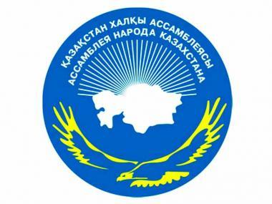
Түркі халықтарына ортақ рухани-мәдени мұралаТТТтттттТТТТ
Түркі халықтарына ортақ рухани-мәдени мұралар
Мамыт Амангелді Алтыбайұлы
Нұрпейісов Нариман Жұмашұлы
Құрбанов Агапаша Гүләліұлы
Оңтүстік Қазақстан мемлекеттік педагогикалық университеті
АСТАНА, 2017

Slide 2
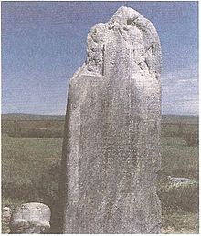
Күлтегін ескерткіші

Slide 3
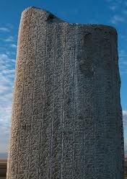
Тоныкөк ескерткіші

Slide 4
Түркі халықтарына ортақ әдебиеттің үш кезеңі:
1. ҮІ-ІХ ғ. көне түркі әдебиеті ескерткіштері. Бұған орхон жазба ескерткіштері яғни «Күлтегін», «Білге қаған», «Тоныкөк» туралы құлыптастарға қашап жазылған жырлар, сондай-ақ, «Оғыз-наме» дастаны мен «Қорқыт ата кітабы», Әбу-Насыр Әл-Фарабидің әдебиет саласындағы еңбектері енеді.
2. Х-ХІІ ғ. әдебиет. Бұл қараханид түріктерінің тілінде жазылған әдеби ескерткіштер. Ж.Баласағұнның «Құтты білік», М.Қашғаридің «Түркі тілінің сөздігі», А.Яссауидің «Даналық кітабы», А.Иүгінекидің «Ақиқат сыйы», С.Бақырғанидың «Хакім ата», «Жұбан ана», «Әулие Мария» туындылары Х-ХІІ ғ. өмірге келген әдебиет нұсқалары.
3. ХІІІ-ХІҮ ғ. әдебиеті. Бұл кезең Алтын Орда не Хорезм дәуірі деп аталады. Бұл дәуірдегі туындылар түркі әдеби тілінің шағатай, қыпшақ диалектісі негізінде жазылған. Олар: «Кодекс куманикус», Хорезмидің «Мұхаббат наме», Н.Рабғузидің «Қисса сул Әнбия», Дүрбектің «Жүсіп-Зылиха», С.Сарайдың «Гүлстан бит түрк», Құтыбтың «Хұсрау-Шырын дастандары . Сонымен қатар Х.Дулатидің «Тарихи Рашиди», Қ.Жалайыридың «Жамиғ ат тауарих», З.Бабырдың «Бабыр наме» шығармалары осы кезеңнің үлгілері.

Slide 5
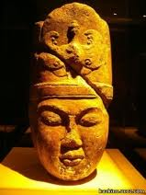
Білге қаған ескерткіші

Slide 6
Түркі халықтарына ортақ мақал-мәтелдер
Түркі тектес халықтардың мақал-мәтелдері диахронды-синхронды түрде қарастырылды. Мақал-мәтелдер өмірдің өзі сияқты өте күрделі: олар адам мен табиғат арасындағы қатынастарды толық қамтыған. Ескі, орга ғасырларда жазылып сақталған мақал-мәтелдерді қазіргі тілдермен салыстырғанда – дыбыстық, кейбір лексикалық ерекшеліктері ғана кездеседі. Олардың да өз заңдылықтары бар. Демек, түркі халықтары бір-бірімен тікелей қарым-қатынас жасауға, ескі әдеби, мәдени мұраларын толық пайдалануға мүмкіншіліктері бар. Ғылыми жұмыста қазіргі түркі тілдерінде мазмұны мен лексика-грамматикалық құрылысы бірдей болған мақал-мәтелдерді салыстырдық. Олардың жан-жақты байланыстары әлі де болса тереңдей бермек, өйткені зерттелмей жатқан ортақ рухани қазыналар толып жатыр.

